Slide 1
Тема 1. Введение
в предмет микроэкономики

Slide 2
Содержание лекции 1
1. 1. Очерк развития мировой экономической науки.
1.2. Вехи развития русской экономической мысли.
1.3. Экономическая теория в системе наук.

Slide 3
1.1. Очерк развития мировой экономической науки.

Slide 4
То есть экономика – это наука, изучающая проблемы распределения
ограниченных ресурсов между неограниченными потребностями

Slide 5
Экономика (экономия) происходит от древ-
негреческого ойкономия, что означает ойкос – дом, ном – закон или
нем – регулировать, организовывать, поэтому ойкономия – наука о
доме или искусство управления домом.

Slide 6
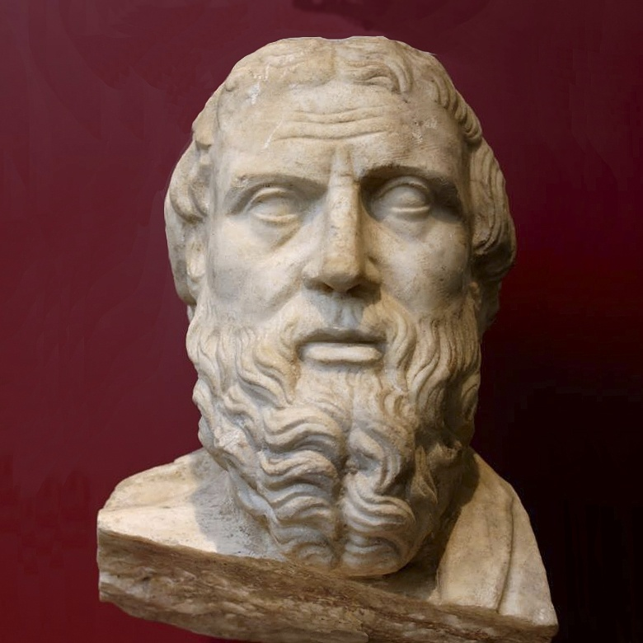
Начало экономики, первые представления об экономических знаниях
До н.э.
Трактат «ДОМОСТРОЙ»
РАЦИОНАЛЬНОЕ ВЕДЕНИЕ
ХОЗЯЙСТВА
ПРИНЦИПИАЛЬНОЕ ЗНАЧЕНИЕ
НАТУРАЛЬНОГО ХОЗЯЙСТВА
ПРИЗНАНИЕ РАБСТВА →
РЕКОМЕНДАЦИИ ПО ЛУЧШЕМУ
УПРАВЛЕНИЮ ИМИ И
СТИМУЛИРОВАНИЮ РАБОТЫ
Древнегреческий философ
КСЕНОФОНТ
430-354 гг до н.э.

Slide 7
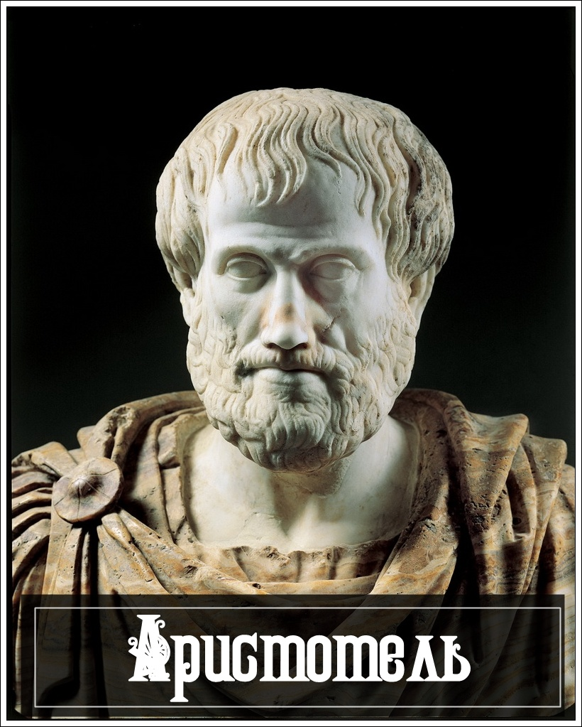
Хозяйственная деятельность
ЭКОНОМИЯ
ХРЕМАТИСТИКА
ХОЗЯЙСТВЕННАЯ ЖИЗНЬ ЛЮДЕЙ
РАЗУМНЫЙ ХАРАКТЕР ПОВЕДЕНИЯ
РАЗУМНОСТЬ = РАЦИОНАЛЬНОСТЬ
384 – 322 гг. до н.э.

Slide 8
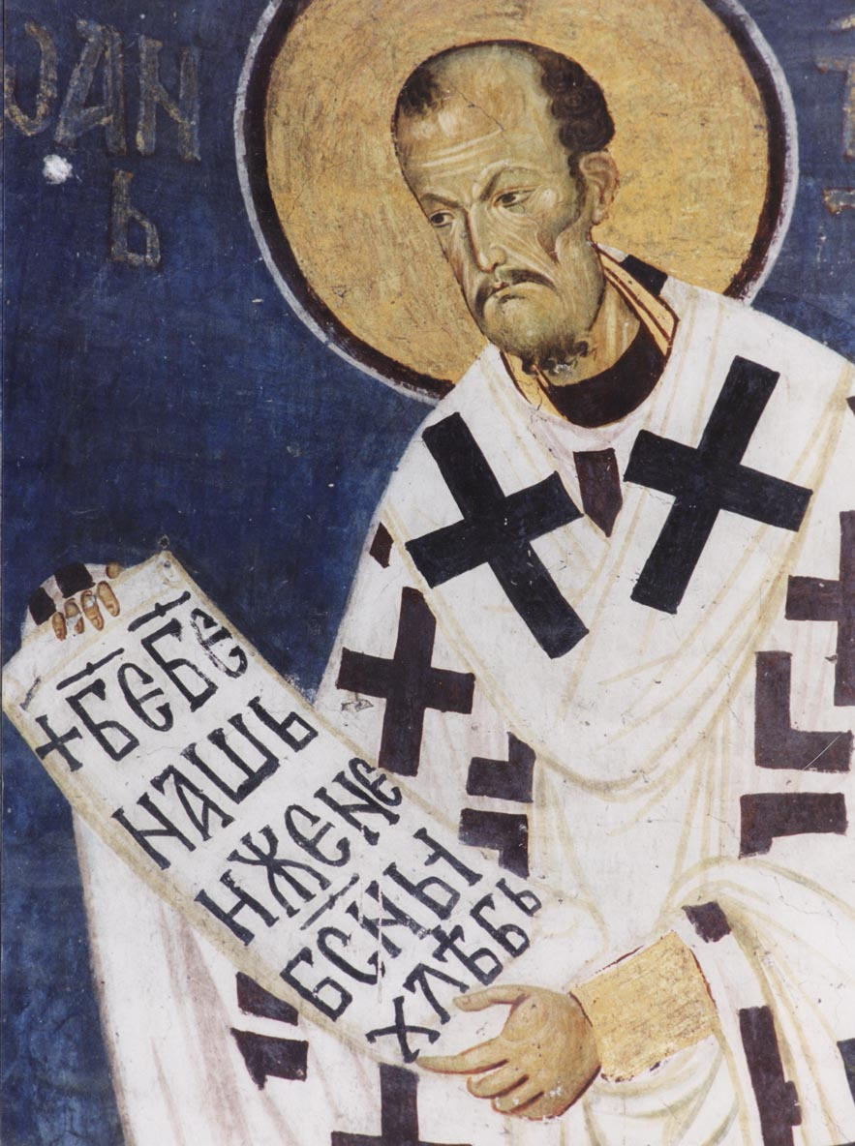
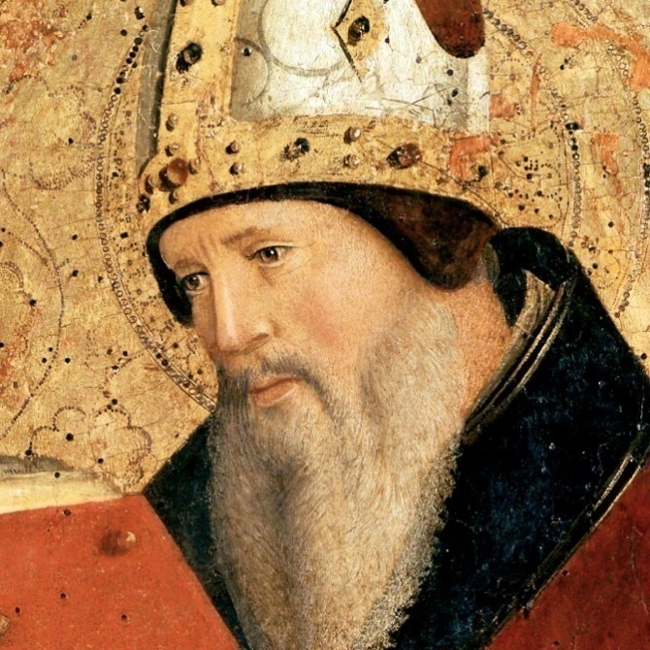
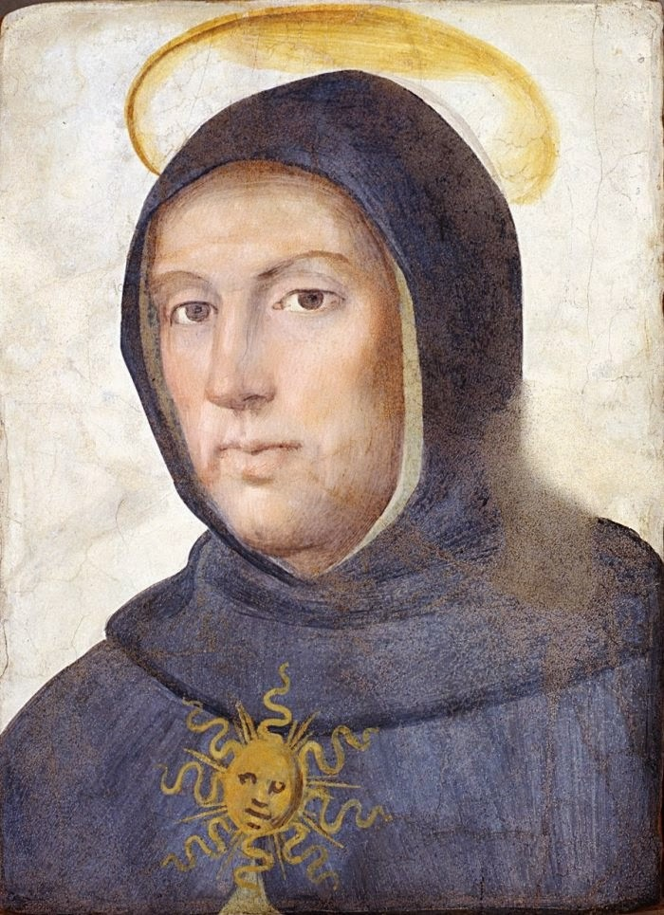
ЭПОХА ХРИСТИАНСТВА – СХОЛАСТИКА
Экономика как приложение к христианской морали
II ВЕК ДО Н.Э. – I ВЕК Н.Э.
АВГУСТИН БЛАЖЕННЫЙ
354 – 430 ГГ.
ИОАНН ЗЛАТОУСТ
347 – 407 ГГ.
ФОМА АКВИНСКИЙ
1225 – 1274 ГГ.

Slide 9
Меркантилизм – от итал. Мерканто – торговец, купец,
Первая научная школа в экономической науке
XIV – XVIII вв.
Ранний меркантилизм
XIV – XVI вв.
Поздний меркантилизм
XVI – XVIII вв.
*Денежный баланс
*Протекционизм
*Бульонизм
(от англ. Золотой слиток)
Инфляция
Торговый баланс
ТОРГОВЛЯ – СФЕРА ПОЛУЧЕНИЯ БОГАТСТВА,
ДЕНЬГИ – ОЛИЦЕТВОРЕНИЕ БОГАТСТВА,
ДЕНЬГИ – СЧЕТНАЯ ЕДИНИЦА И СРЕДСТВО ОБРАЩЕНИЯ
Дэвид Юм, Антуан де Монкретьен, Джон Лоу, Томас Мэн (Ман)

Slide 10
Школа физиократов XVIII век
от греч. Физио – природа, кратос – власть
Власть природы
Франсуа Кенэ, Ричард Кантильон
Экономические таблицы – первая модель экономических
процессов кругооборота продукта и доходов по аналогии
с кровообращением в живом организме
Источник богатства – сельское хозяйство,
в котором создается
чистый продукт

Slide 11
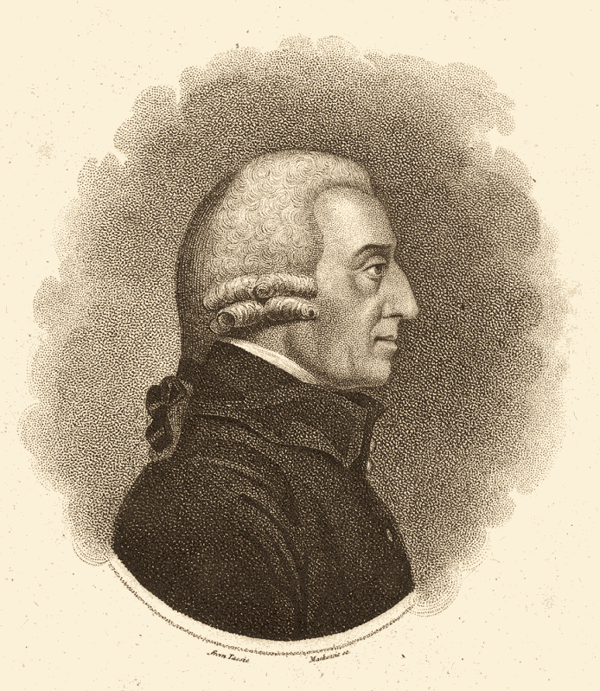
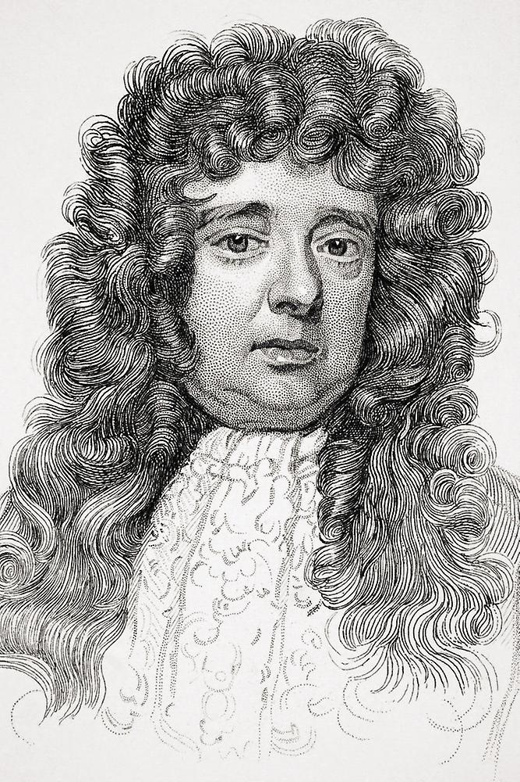
Классическая (от лат. Образцовая) политическая экономия
АДАМ СМИТ
1723-1790
Шотландия
УИЛЬЯМ ПЕТТИ
1623 – 1687
Англия
ДАВИД РИККАРДО
1772 – 1823
Англия
«ТРАКТАТ О НАЛОГАХ
И СБОРАХ», 1662 Г.
«НАЧАЛА
ПОЛИТИЧЕСКОЙ
ЭКОНОМИИ», 1817 Г.
«ИССЛЕДОВАНИЕ
О ПРИЧИНАХ
И ПРИРОДЕ БОГАТСТВА
НАРОДОВ», 1776 Г.

Slide 12
Источник богатства – производство
Источник производства – труд
(в сельском хозяйстве и в промышленности)
Труд
Производительный Непроизводительный
Результаты труда (товары) составляют богатство нации
Ключ к богатству – бережливость
Фактор роста богатства – производительность труда

Разделение труда
Протекционизм государства – препятствие для общественного прогресса. Рынок должен быть свободным.
Рынок – это механизм реализации рыночной экономики, когда существует свободная связь между производителями и потребителями, вызванная экономическими мотивами, а также конкуренция между участниками рынка.

Slide 13
НЕВИДИМАЯ РУКА РЫНКА
В условиях рынка люди руководствуются собственными интересами («экономический человек»), преследуют личные цели, но при этом направляются «невидимой рукой» и содействуют реализации интересов других людей и общества в целом.
«Невидимая рука» - стихийное действие объективных экономических законов.
Стоимость товара
Меновая стоимость Потребительная стоимость

Slide 14
НЕОКЛАССИЧЕСКАЯ ШКОЛА ЭКОНОМИКИ
Начало 70-х гг. XIX века
Первая волна
Маржинализм
От лат. Марго – край, предел
Уильям Джевонсон
(1835-1882), Англия
Леон Вальрас
(1834-1910), Франция
Карл Менгер
(1840-1921), Австрия
Ойген фон Бём-Баверк
(1851-1914), Австрия
Вторая волна
Математическая школа
Альфред Маршалл
(1842-1924), Англия
Вильфредо Парето
(1848-1923), Италия
Артур Пигу
(1877-1959), Англия

Slide 15
Первая волна неоклассиков (маржиналисты)
Предмет изучения экономики – поведение отдельных субъектов,
вовлеченных в хозяйственные отношения. Субъекты
руководствуются в своей деятельности собственными
субъективными оценками выгод и затрат, возникающих в
процессе экономической деятельности.
Маржиналисты ввели в экономическую науку концепцию
предельных величин:
Убывающая предельная полезность
Предельные издержки
Вторая волна неоклассиков
Маршалл разработал современную теорию рынка, провел
анализ механизма рыночного ценообразования, взаимодействия
спроса и предложения, влияния различных факторов на спрос
и предложение

Slide 16
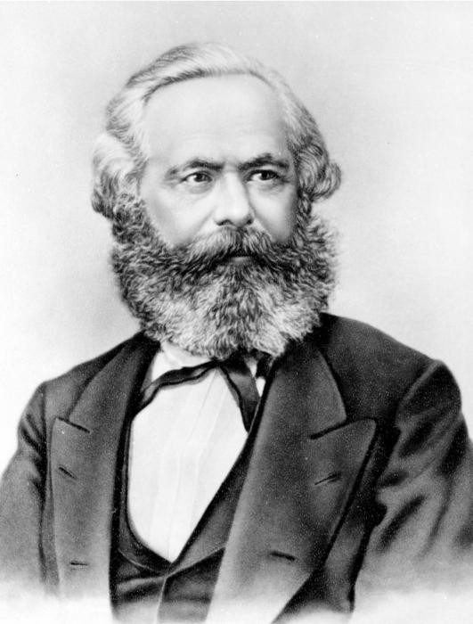
МАРКСИСТСКАЯ ПОЛИТЭКОНОМИЯ
Отчуждение труда: богатство общества,
Прогресс создаются трудом человека,
который отдачи не получает. Продукт
создается рабочим, а присваивается
собственником капитала. →
Чужим становится не только результат
труда, но и сам труд, который
становится вынужденным. →
Эксплуатация и социальная
несправедливость →
Необходима революция, превращение
частной собственности в общественную,
рынок заменить планом, экономикой
должно руководить государство.
Карл Маркс
1818-1883

Slide 17
«КАПИТАЛ», 1867 год
⇩
Изучение процесса формирования прибавочной стоимости
Прибавочная стоимость — стоимость, создаваемая
неоплаченным трудом наемного рабочего сверх
стоимости его рабочей силы и безвозмездно
присваиваемая капиталистом.
Деньги – всеобщее платежное и покупательное средство, которое
не может существовать без товарного обмена
⇩
Кругооборот капитала
Товар – Деньги – Товар
⇩
Формы капитала
Денежная – Производительная– Товарная

Slide 18
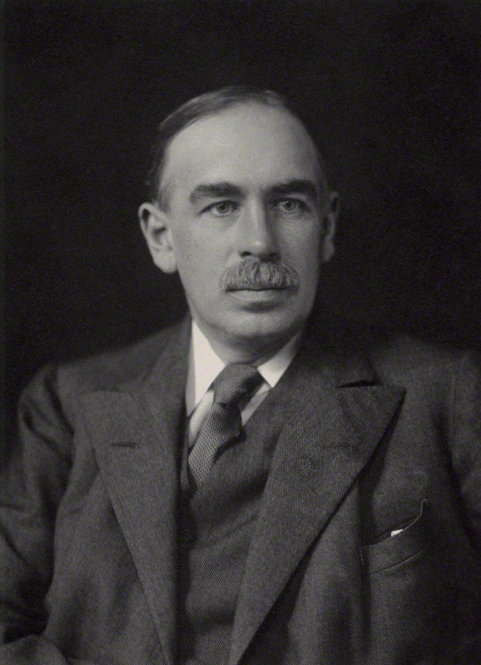
КЕЙНСИАНСТВО ХIХ – НАЧАЛО XX ВВ
У капиталистической системы (рынка) нет
внутреннего механизма для достижения
равновесия, то есть рыночный механизм не
может самостоятельно справиться с
инфляцией, кризисами, безработицей,
монополизацией, поэтому для снижения
потерь общества необходимо
государственное вмешательство .
Кейнс обосновал формы, методы
государственного регулирования
экономики,
создал теорию смешанной экономики.
Основной труд – «Общая теория занятости,
процента и денег», 1936 г.
Джон Мейнард Кейнс
1883 - 1946

Slide 19
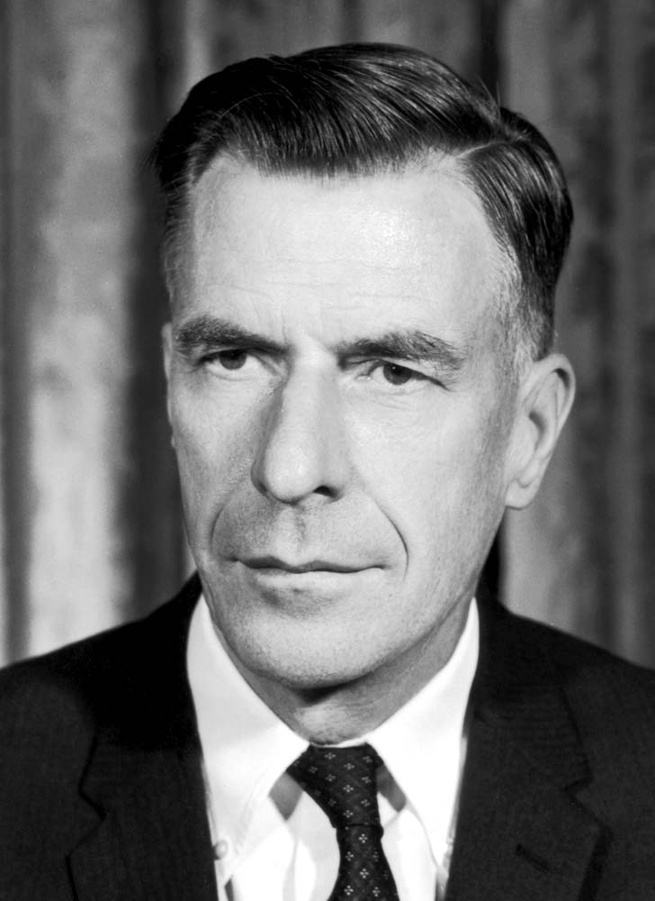
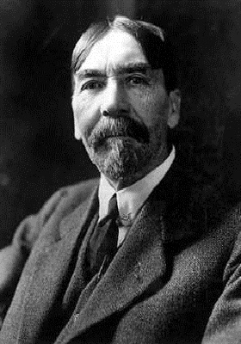
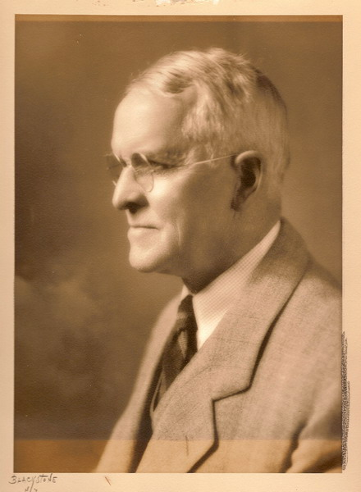
ИНСТИТУЦИОНАЛИЗМ НАЧАЛО XX ВВ
Джон Гэлбрейт
1908 – 2006 гг.
Торстейн Веблен
1857 – 1929 гг.
Уэсли Митчелл
1874 – 1948 гг.
«Новое индустриальное
общество» , 1961 г.
Впервые термин «Институт» предложен в 1918 г.
Американским экономистом
Уолтоном Гамильтоном

Slide 20
ИНСТИТУЦИОНАЛИЗМ
Экономика – система, в которой отношения между
хозяйствующими субъектами определяются экономическими
и внеэкономическими факторами.
Понятие «Институт» - государство, корпорация, профсоюзы,
конкуренция, монополия, налоги, юридические нормы, образ
мышления

Slide 21
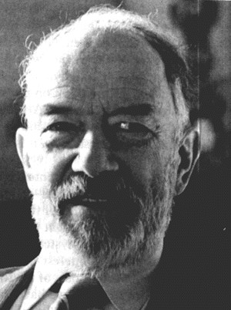
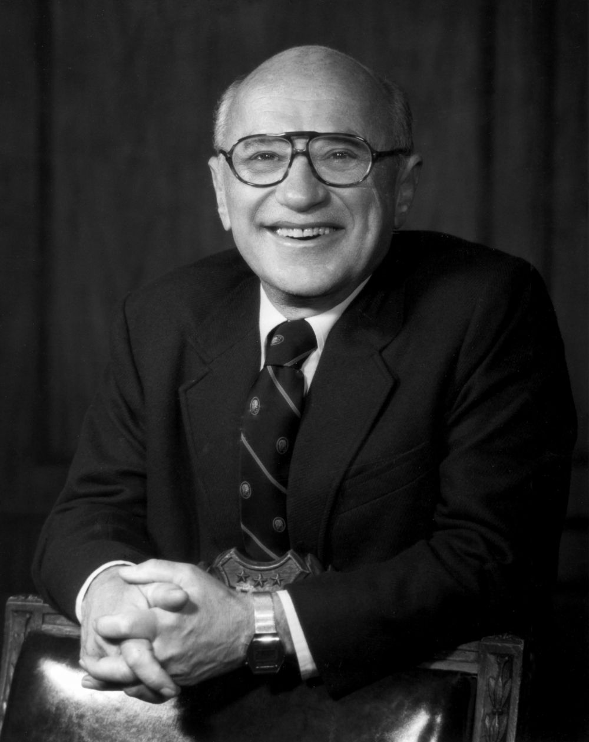
«МОНЕТАРИЗМ», ХХ – НАЧАЛО XXI ВВ
КАРЛ БРУНЕР
1916 – 1989 ГГ.
МИЛТОН ФРИДМЕН
1912 – 2006 ГГ.
«Количественная теория денег»,
1956 г.

Slide 22
МОНЕТАРИЗМ признает исключительную важность денег
в экономике.
Государство обладает прерогативой выпуска денег в обращение,
может регулировать их количество и тем самым может влиять
на темпы экономического развития, безработицу, уровень цен.
Экономическая теория служит для прогнозирования динамики
экономических показателей и является инструментом анализа.
Устойчивость экономики заключается в устойчивой
зависимости между массой денег в обращении и
важнейшими экономическими показателями в виде функции.
Главная цель экономической политики – поддержание стабильного
уровня цен и денежного обращения.
Масса денег должна расти умеренными темпами, которые зависит
от темпа роста производства и скорости обращения денежной
массы. Объем денежной массы и ее оборот находятся под
контролем и воздействием Центрального Банка

Slide 23
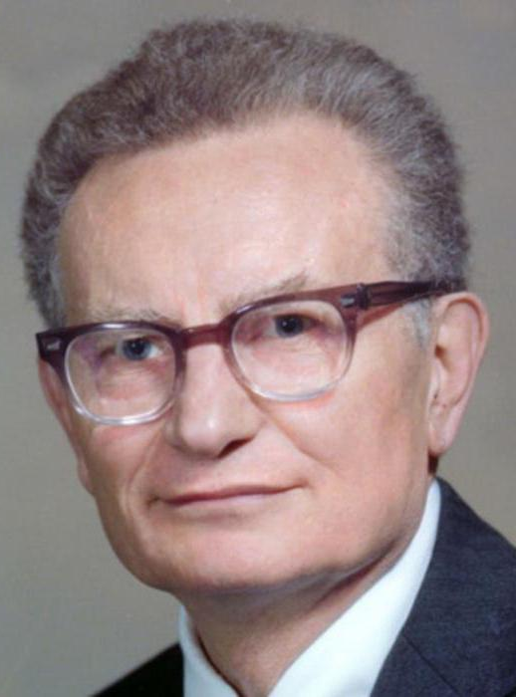
«НЕОКЛАССИЧЕСКИЙ СИНТЕЗ», XX ВВ – НАЧАЛО ХХI ВВ
«ЭКОНОМИКС»
Рынок должен регулироваться
осторожными мерами со стороны государства, добиваясь оптимального
соотношения между стихийными
силами рынка и методами регулирования.
Пол Самуэльсон
1915 – 2009 гг.

Slide 24
1.2. Вехи развития русской экономической мысли.

Slide 25
Экономические идеи в России в XVII — XVII вв.
История русской экономической мысли началась в 17 веке.
Наиболее ярким выразителем направления русской экономической мысли второй половины XVII в. был государственный деятель, политик и дипломат А.Л. Ордын- Нащекин (1605 — 1680 гг.). Его основные идеи были отражены в Новоторговом уставе (1667 г.) которые регулировал торговые ,пошлины. Документ написан в духе меркантилизма, пронизан стремлением привлечь в страну золото и серебро; покровительством отечественной торговле и купечеству ,обеспечивать активный торговый баланс.

Slide 26
Первым русским экономистом называют Ивана Тихонович Посошков (1652 — 1726 гг.). Работа Посошкова «О скудости и богатстве» была написана в 1724 г. Он считал, что богатство общества воплощается не только в золоте и серебре, но и в материальных благах. Посошков различает богатство вещественное и невещественное. Под вещественным он понимал богатство государства (казны) и богатство народа, под невещественным — законность, эффективное управление страной. Основная идея Посошкова: рост народного богатства выгоден и народу, и государству.
Для достижения богатства в стране наибольшее значение имеют два условия: А) уничтожение праздности во всех видах; Б)строжайшая экономия во всем, борьба с непроизводительными затратами.

Slide 27
Александр Николаевич Радищев (1749 — 1802 гг.), автора политэкономического произведения «Письмо о китайском торге».
Заботила промышленное развитии страны. Он считал необходимым увеличение собственного производства товаров, рост их внутреннего потребления, повышение народного благосостояния. Радищев не исключал развития мануфактур, хотя не видел преимуществ в крупном производстве, и отдавал предпочтение мелкому производству, крестьянским промыслам, основанным на личном труде свободных предпринимателей. Если для внутренней торговли Радищев рекомендовал свободное развитие, то для внешней считал необходимым проведение протекционистской политики со стороны государства.
Радищев подверг критике существовавшую в России налоговую систему, требуя отмены подушной подати и установления подоходно-поимущественного налога.

Slide 28
Михаил Михайловича Сперанский (1772-1839) концепцию невмешательства государства в хозяйственную деятельность принимал далеко не полностью, считая, что в России государство должно покровительствовать национальной промышленности.
В записке 1803 г. «Об устройстве судебных и правительственных учреждений в России» содержится раздел о государственной экономии, в котором он рассматривает способы стимулирования земледелия, мануфактур, коммерции, промыслов.
Введенный Сперанским таможенный тариф 1810 г. носил четко выраженный протекционный характер.
Сперанский выдвигал глубокие и прогрессивные для своего времени идеи в области финансов и денежного обращения. Натуральные трудовые повинности крестьян он предлагал заменить умеренными денежными податями, считая что принудительный труд низкопроизводителен и особенно ненавистен для тех, кого принуждают.

Slide 29
Другим представителем либерального дворянства был Николай Семенович Мордвинов (1754 — 1845 гг.).
Мордвинов принимал и развивал многие важные принципы учения А. Смита: свободу частной собственности, благотворную роль конкуренции, необходимость и пользу разделения труда и создания многоотраслевой экономики, всемирное вовлечение населения в сферу производительного труда, ограничение роскоши и непроизводительного труда, упор на накопление капитала.
Но, вместе с тем, Мордвинов с полным основание считал, что промышленный рост России невозможен без государственного вмешательства и без ограничения ввоза иностранных промышленных товаров. Поэтому он выступал за высокие импортные пошлины на эти товары, особенно на предметы роскоши, из которых в значительной мере состоял русский импорт. Аргументация Мордвинова на четверть века предвосхитила выводы Фридриха Листа, который изучал проблемы роста в отставших странах.

Slide 30
Экономические идеи в России в первой половине XIX в
В числе мыслителей первой половины XIX в. — декабристы П. И. Пестель, Н. И. Тургенев, Н. М. Муравьев, В. Ф. Раевский и др. Главное место в трудах этих авторов занимали аграрные проблемы.
В работах Павла Ивановича Пестеля (1793 — 1826 гг.) «Русская правда», «Дележ земель» предусматривались уничтожение крепостного права, ликвидация монополии помещиков на землю со значительным сокращением их землевладения. Пестель предлагал конфисковать часть земли у помещиков с частным выкупом, установить максимальные размеры земельного владения, разрешить частную собственность крестьян на землю, создать общественный земельный фонд, из которого наделять нуждающихся для ведения своего хозяйства.
Создание общественного фонда должно было, по мнению Пестеля, предупредить обезземеливание крестьян. С его помощью он предлагал бороться с нищетой народных масс. Аграрный проект Пестеля был наиболее радикальным и носил утопический характер.

Slide 31
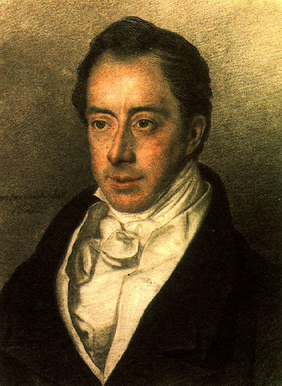
С осуждением крепостного права выступал еще один декабрист Николай Иванович Тургенев (1789 — 1871 гг.). В работе «Опыт теории налогов» (1818 г.) он выступал за личное освобождение крестьян. Вначале он предлагал освобождение крестьян без земли, но в дальнейшем включил требование о наделении их небольшими участками.
Такое освобождение привязало бы их экономическую зависимость. Помимо аграрных проблем, Н. И. Тургенев изучал социально-экономическую сущность налогов, критиковал феодальную налоговую систему, налоговые льготы и привилегии дворянства, требовал ликвидировать феодальные повинности крестьян. Он развивал западную концепцию налогообложения, согласно которой все граждане обязаны платить налоги в соответствии с доходами, включая и дворян. Бумажные деньги рассматривались им в качестве заменителя золотых монет, выполняющего роль средства обращения. Тургенев подчеркивал, что бумажные деньги только в том случае равны в действии металлическим монетам, если их количество соответствует потребностям обращения.

Slide 32
Экономическая мысль в России во второй половине XIX в.
Одним из ведущих направлений общественно- политической мысли в России в 70-е г. XIX в. было народничество. Наиболее яркими представителями народничества в России в 60-70-е гг. XIX в. были П. Л. Лавров (1823-1900 гг.), М. А. Бакунин (1814-1876 гг.), П. Н. Ткачев (1844-1885 гг.). Ведущими представителями народников в 80-90-е гг. были Н. Ф. Даниельсон (1844-1918 гг.), В. П. Воронцов (18471918 гг.), которые вошли в историю общественно- экономической мысли как либеральные народники. Их интересовали вопросы организации крестьянского землевладения, развития аренды, налогообложения, страхования крестьянских посевов от неурожаев. Важнейшим оставался вопрос о русской общине, ее происхождении, современном состоянии, перспективах развития.

Slide 33
Затем Россию охватывают идеи марксизма. Первым русским марксистом был Г. В. Плеханов (1856-1918 гг.). В конце 70-х начале 80-х гг. он разделял взгляды народников и, следовательно, пытался доказать, что Россия в силу своей историко-экономической специфики может миновать стадию капитализма. Плеханов разделял народническую точку зрения по вопросу о происхождении крестьянской общины в России. Он противопоставлял общинную и коллективистскую по своему духу Россию индивидуалистическому Западу.
Степень промышленного развития России он оценивал тогда как минимальную. Как и другие народники, Г. В. Плеханов полагал, что в стране нет достаточного рынка для полной реализации производимой в стране продукции, поэтому нет необходимых условий для развития капитализма.

Slide 34
В конце XIX в. возникает течение в отечественной экономической мысли, которое становится влиятельным — так называемый «легальный марксизм». .Легальные марксисты изучали и противоречия капиталистического общества. Они не соглашались с теорией трудовой стоимости и утверждали, что стоимость — категория абстрактная, существующая только в воображении человека. В действительности же, говорили они, существует просто цена, которая может быть двух видов: свободная рыночная, формирующаяся под влиянием спроса и предложения; и фиксированная. Легальные марксисты, таким образом, восприняли теорию предельной полезности.
В конце XIX в. в русской экономической мысли существовало еще одно направление и, возможно, самое интересное —математическое. Его представляли Л. Винярский, П. Г. Георгиевский, Л. З. Слонимский, В. К. Дмитриев, Ю. Г. Жуковский. Их внимание было обращено не только на экономические проблемы, но и на то, каким образом исследователи решали эти проблемы. Эти ученые подчеркивали важность математики при разработке проблем экономики.

Slide 35
В конце XIX в. возникает течение в отечественной экономической мысли, которое становится влиятельным — так называемый «легальный марксизм». .Легальные марксисты изучали и противоречия капиталистического общества. Они не соглашались с теорией трудовой стоимости и утверждали, что стоимость — категория абстрактная, существующая только в воображении человека. В действительности же, говорили они, существует просто цена, которая может быть двух видов: свободная рыночная, формирующаяся под влиянием спроса и предложения; и фиксированная. Легальные марксисты, таким образом, восприняли теорию предельной полезности.
В конце XIX в. в русской экономической мысли существовало еще одно направление и, возможно, самое интересное —математическое. Его представляли Л. Винярский, П. Г. Георгиевский, Л. З. Слонимский, В. К. Дмитриев, Ю. Г. Жуковский. Их внимание было обращено не только на экономические проблемы, но и на то, каким образом исследователи решали эти проблемы. Эти ученые подчеркивали важность математики при разработке проблем экономики.

Slide 36
Экономическая мысль в России конца XIX — начала XX вв.
В. К. Дмитриев (1868-1913 гг.) доказал совместимость трудовой теории стоимости и теории предельной полезности. Он анализировал факторы, определяющие конкретную величину цены, начиная от издержек производства и кончая взаимоотношениями между спросом и предложением; составил систему линейных уравнений, при помощи которых выразил производственные затраты и впервые в мировой литературе дал способ выражения полных затрат.
Дмитриев пытался связать этот анализ с соотношением спроса и предложения. В результате он пришел к выводу, что уровень общественно-необходимых затрат определяется не при средних, а при наихудших условия, т.е. на предприятиях с наивысшими издержками, продукция которых необходима для удовлетворения общественного спроса. Дмитриев ввел понятие технологических коэффициентов затрат продукции одной отрасли на производство продукции других отраслей. Оно лежит в основе современного метода межотраслевых балансов, в частности метода «затраты — выпуск», развитого американским экономистом русского происхождения В. В. Леонтьевым (род. 1906 г.).

Slide 37
Далее появилась социальная школа . Представители этого направления сводили социальные отношения к правовым, имущественным и этическим. В России представителем социального направления был М. И. Туган-Барановский (1865-1919 гг.). С точки зрения сторонников социального направления, распределение представляет собой социальный феномен, предполагающий совместное действие многочисленных социальных групп. Распределение изображалось М. И. Туган-Барановским в виде борьбы различных социальных групп за свою долю в общественном продукте. Размер доли, приходящейся тому или иному классу, определяется общим количеством произведенных благ и «социальной силой» данного общественного класса. Отношения производства не оказывают определяющего влияния на характер распределения. Роль производства сводится к приращению массы подлежащей разделу продукции, а потому все классы, участвующие в производстве, оказываются одинаково заинтересованными в увеличении производительности труда.
Важнейшая распределительная категория - заработная плата. Величина ее регулируется, с одной стороны, производительностью труда, а с другой — социальной силой рабочего класса. Рост социальной силы рабочих Туган-Барановский усматривал в росте профсоюзов, улучшении фабричного законодательства. Социальная теория распределения в своих основных чертах служит отправным пунктом анализа у многих современных исследователей, занимающихся вопросами заработной платы, прибыли, ренты и других форм доходов

Slide 38
В 1906 году русский экономист П. А Столыпин разработал и провел аграрную реформу, целью которой было отменив оставшиеся выкупные платежи, дать возможность всем крестьянам право свободно выходить из общины и закреплять за собой надельную землю в наследуемую частную собственность. Основными направлениями реформы были передача надельных земель в собственность крестьян, постепенное упразднение сельской общины как коллективного собственника земель, широкое кредитование крестьян, скупка помещичьих земель для перепродажи крестьянам на льготных условиях, землеустройство, позволяющее оптимизировать крестьянское хозяйство за счёт ликвидации чересполосицы

Slide 39
В Российской истории было множество мыслителей, которые внесли огромный вклад в экономическое развитие государство, их идеи не только отражают эволюцию всего общества , но и являются базисом современных экономических учений.

Slide 40
1.3. Экономическая теория в системе наук.

Slide 41
Рассматривая место экономической теории в совокупности общественных наук, необходимо заметить, что она тоже является общественной наукой, которая анализирует поведение человека, рассматривает процессы и явления, наблюдающиеся в обществе. Экономическая теория тесно связана с философией, политологией, социологией, юридической наукой и др. Экономическая теория не имеет монополию на рассмотрение общественных процессов и явлений, однако, обладает своим ракурсом исследования данных явлений по отношению к другим наукам. Экономическая наука в первую очередь изучает хозяйственную деятельность людей во всех ее проявлениях.
Рассматривая место экономической теории среди других наук, следует отметить, что еще австрийский экономист К. Менгер подчеркивал, что знание об общем состоянии экономики дает не одна наука, а совокупность самостоятельных дисциплин, имеющих особые задачи, предметы и логические приемы.

Slide 42
